Slide 1
স্বাগতম

Slide 2
করোনা ভাইরাস থেকে সুরক্ষা পেতে শারীরিক ও সামাজিক দূরত্ব বজায় রাখুন ,মাস্ক ব্যাবহার করুন। স্বাস্থ্য বিধি মেনে চলুন।

Slide 3
পরিচিতি
শিক্ষক পরিচিতি
মোঃ শাহীনুর রহমান
সহকারী শিক্ষক (শারীরিক শিক্ষা)
নাঘোসা নবম পল্লী মাধ্যমিক বিদ্যালয়
শালিখা, মাগুরা।
shahimur5s1980@gmail.com
Mobile: 01719818218
পাঠ পরিচিতি
অধ্যায়ঃ দশম

Slide 4
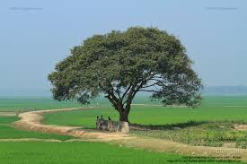
গ্রাম বাংলার ছবি।

Slide 5
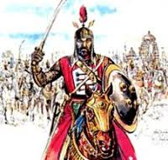
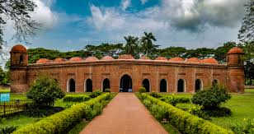
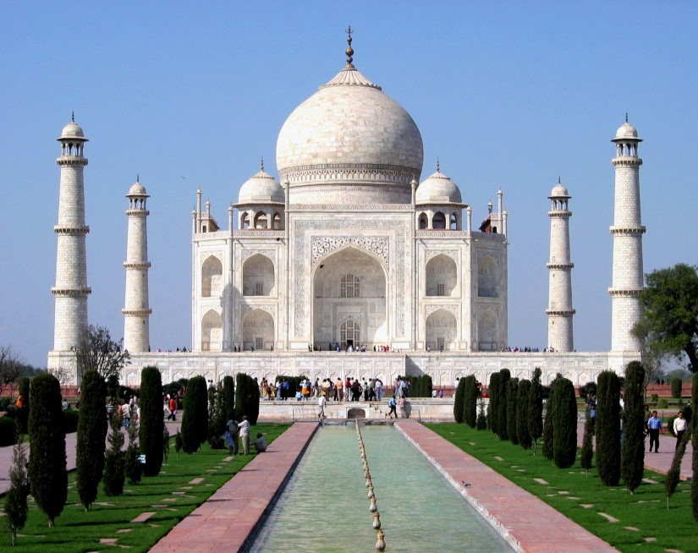
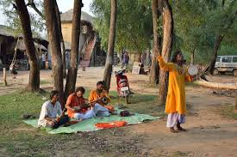
ষাট গম্বুজ মসজিদ
বখতিয়ার খলজি
বাংলার গান
মমতাজ মহল

Slide 6
আজকের পাঠঃ
মধ্যযুগের বাংলার সামাজিক, অর্থনৈতিক, ও সাংস্কৃতিক ইতিহাস।

Slide 7
শিখনফলঃ
মধ্যযুগের বাংলার সামাজিক, অর্থনৈতিক ও সাংস্কৃতিক ইতিউতি।
১। মধ্যযুগে বাংলার আর্থসামাজিক পরির্বতনে সুলতান ও মুঘল শাসকগনের অবদান ব্যাখ্যা করতে পারবে।
২। মধ্যযুগে বাংলার স্থাপত্য ও চিত্রকলার বিকাশে সুলতান ও মুঘল শাসকগনের অবদান ব্যাখ্যা করতে পারবে।
৩। মধ্যযুগে সুলতানি ও মুঘল শাসনামলে বাংলার ধর্মীয় অবস্থা বর্ণনা করতে পারবে।

Slide 8
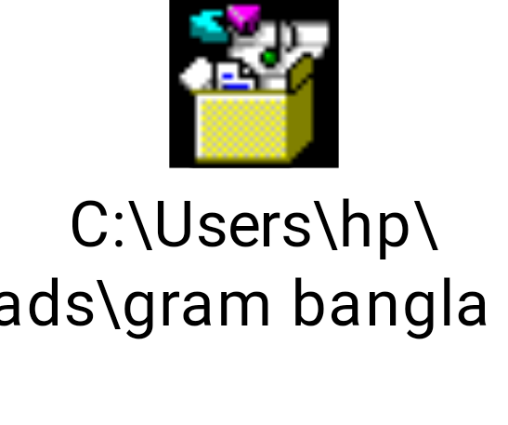

Slide 9
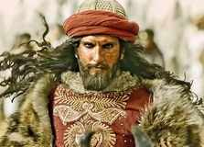
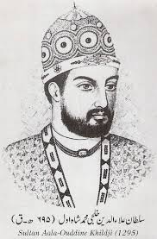
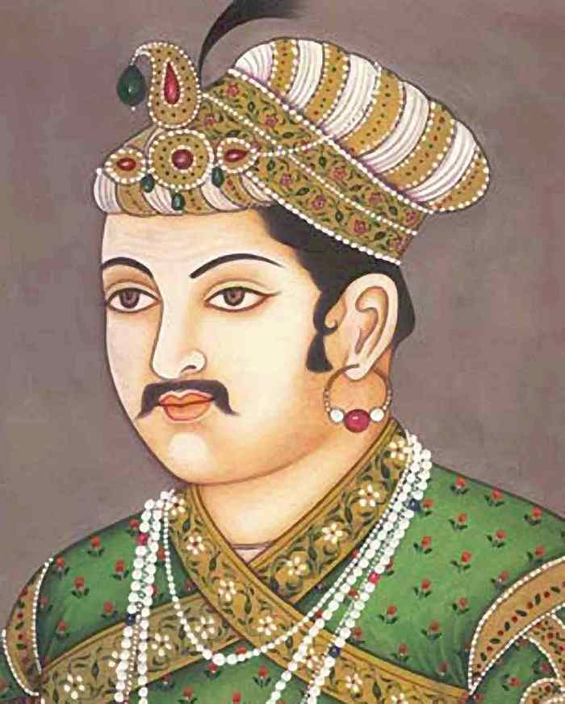
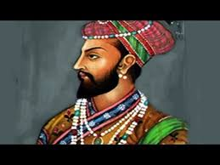
মধ্যযুগের বাংলার সামাজিক, অর্থনৈতিক, ও সাংস্কৃতিতে যাদের অবদান বেশি ।
ইকতিয়ার উদ্দীন মুহাম্মদ বিন বকতিয়ার খলজি
আলাউদ্দীন হুসেন শাহ।
সম্রাট আকবর।
সম্রাট শাহাজান।

Slide 10
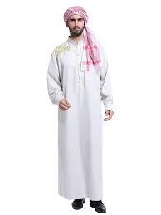
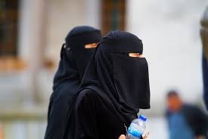
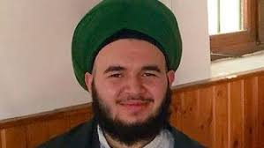
মুসলমান নারী পুরুষের পোষাক।

Slide 11
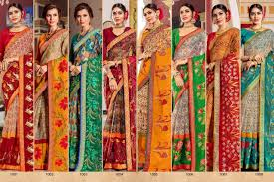
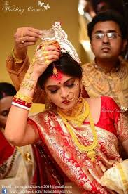
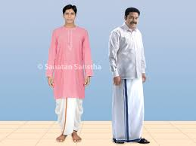
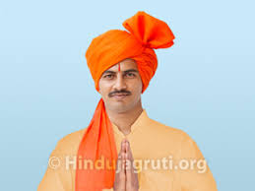
হিন্দু নারী-পুরুষের পোষাক।

Slide 12
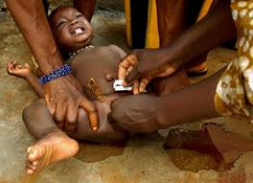
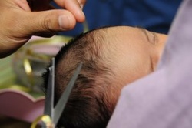
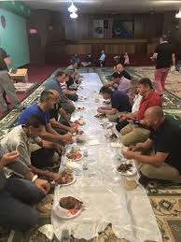
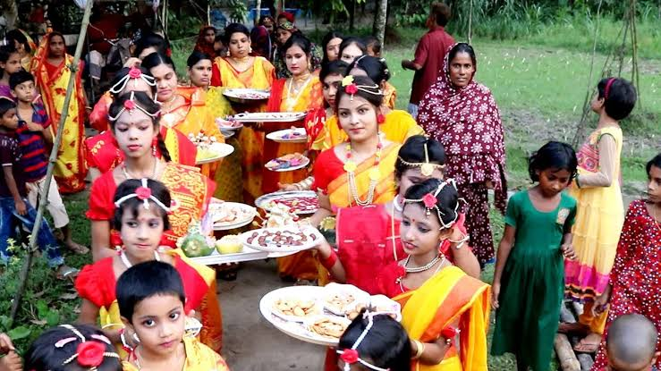
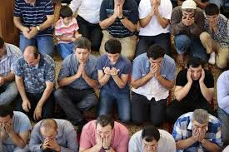
খতনা করানো।
আকিকা করানো।
গাঁয়ে হলুদ অনুষ্ঠান
মিলাদ দেওয়া।

Slide 13
একক কাজঃ
১। মধ্যযুগে বাংলার মুসলমানদের সামাজিক উৎসব ও রীতিনীতি উল্লেখ কর।
২। মধ্যযুগে বাংলার মুসলমানদের ও হিন্দুদের পোশাক-পরিচ্ছদ কী রুপ ছিল?

Slide 14
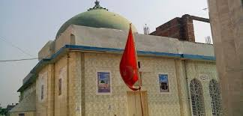
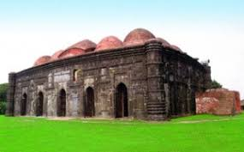
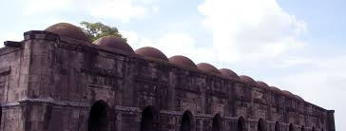
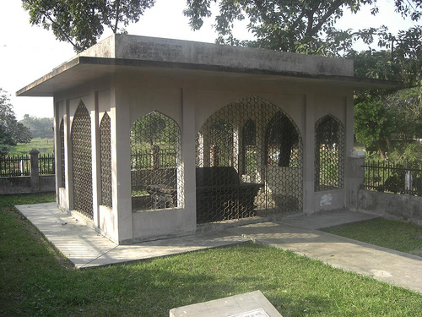
মধ্যযুগের স্থাপত্য সমূহঃ
কদম রসূল মসজিদ
বাবা আদমের মসজিদ
বড় সোনা মসজিদ।
গিয়াস উদ্দীন আজম শার সমাধি

Slide 15
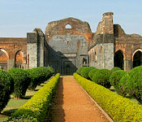
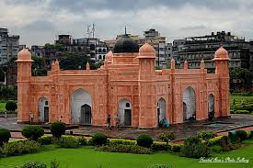
আর ও কিছু মধ্যযুগের স্থাপত্য সমূহঃ
আদিনা মসজিদ
ষাট গম্বুজ মসজিদ
পরিবিবির সমাধি।
তাজ মহল

Slide 16
দলীয় কাজঃ
ক্রমিক নং | স্থাপত্য কীর্তির নাম | অবস্থান
১ | ষাট গম্বুজ মসজিদ | ঢাকা
২ | আদিনা মসজিদ | বাঘেরহাট
৩ | পরিবিবির সমাধি | গৌড়

Slide 17
মূল্যায়নঃ
১। মুসলমানদের পোষাক কেমন?
২। মুসলমানদের কয়েকটি উৎসবের নাম বল।
৩। মধ্যযুগের দুইটি স্থাপত্য-কির্তীর নাম বল।

Slide 18
বাড়ীর কাজঃ
১।মধ্যযুগে বাংলার আর্থসামাজিক পরির্বতনে সুলতান ও মুঘল শাসকগনের অবদান ব্যাখ্যা কর।

Slide 19
ধন্যবাদ........... আবার দেখা হবে।

